Slide 1
American Express
Par: Daniel Lowry-whitton

Slide 2
Siège Sociale
New York, New York, États-Unis

Slide 3
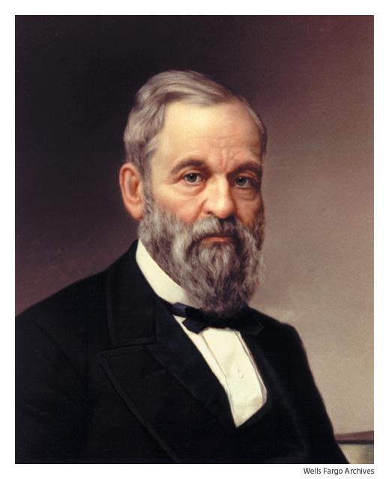
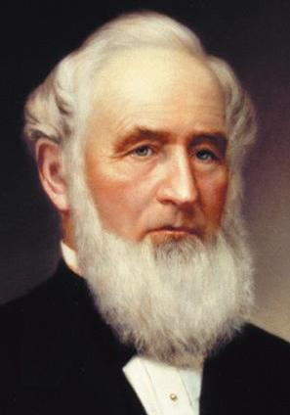
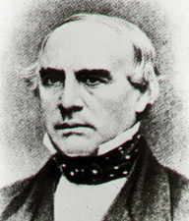
Fondateurs
William Fargo Henry Wells John Warren Butterfield
Notes:
http://buffaloah.com/h/fargo/illus/source/1.html https://www.quotationof.com/bio/henry-wells.html https://www.geni.com/people/John-Butterfield/4249498993550126175

Slide 4
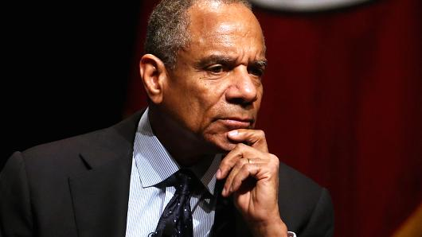
Président
Kenneth Chenault
Notes:
https://www.cnbc.com/2018/01/25/airbnb-adds-amexs-ken-chenault-to-board.html

Slide 5
Nombre d’employés
American Express a plus de 54500 employés dans plus de 40 pays.
Plus de 50% des employés mondiales sont des femmes, de plus 21% du conseil d’administration sont des femmes.
Notes:
https://europeanmovement.eu/promoting-gender-equality-in-politics-the-liberal-way/

Slide 6
Valeurs
Relations clientèle: Ils développent des relations pour créer une différence positive dans la vie de leur clients.
Intégrité: Ils tiennent tous leurs services à cœur et assurent qu’ils ont les plus hautes standards.
Qualité: Ils surpassent les attentes de leur clients pour offrir un service exceptionnel.
Travail d’équipe: Ils travaillent ensemble avec les employés, les clients, à travers le monde, pour assurer le succès de la compagnie.

Slide 7
Vision
« On travaille fort à chaque jour pour qu’American Express est la compagnie de service la plus respecté au monde. »

Slide 8
Centre de carrières
Marketing
Ressources Humaines
Ventes
Finances
Affaires Publiques
Gestion de compte
Technologie
Notes:
https://idea-service.ca/poste/coordonnateurtrice-marketing/

Slide 9
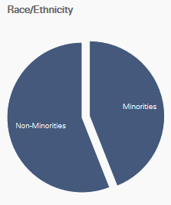
Conditions de travail
79% des employés sont couverts par assurance santé.
Moyenne de remboursement de tuition: 2800$
28 jours de congé par année pour employés à temps plein et temps partiel.
Horaire de travial flexible
Plusieurs services au travail
130 jours de congé de maternité payé
Employés très diversifiés

Slide 10
Une Deuxième Langue
American express n’offre pas de services au employés qui ont une deuxième langue. Mais, ils sont reconnu internationalement, donc des personnes qui parlent une autre langue peuvent travailler dans un autre pays. De plus, American Express font une publicité où ils disent qu’une deuxième langue est très importante pour une compagnie.

Slide 11
Le Futur
Selon moi, American Express est en très bonne mains. Le fait qu’il y a tellement de respect pour les employés et pour les clients est exceptionnelle pour du succès. Avec des valeurs et des visions et de l’intégrité pour sa compagnie, American Express continuera de s’avancer en tant que compagnie sur l’échelle.

